Slide 1
Модель идеальных классов
Богданова Полина
Володина Мария
Терехова Софья
Шапорова Анна

Slide 2
Цель работы:Создать модель идеальнго класса
Задачи:1-провести опрос.2-создать модель класса(по результатам опроса)
Проблема:Так как у людей разные предпочтения идеального класса,но мы постараемся учесть все пожелания

Slide 3
Почему наш проект считается актуальным
Тема моделирования и дизайна в данный момент очень актульна,а нас это очень вдохновляет.Многим нравится самим создавать и придумывать дизайн интерьера.Поэтому мы считаеи наш проект вполне актуальным.

Slide 4
Результаты опроса:

Slide 5
Интерьер и моделирование,что это
Интерьер это-внутреннее пространство помещения, которое заключается в его архитектурном, художественном и функциональном оформлении
Моделирование это-Исследование объектов познания на их моделях; построение и изучение моделей реально существующих объектов

Slide 6
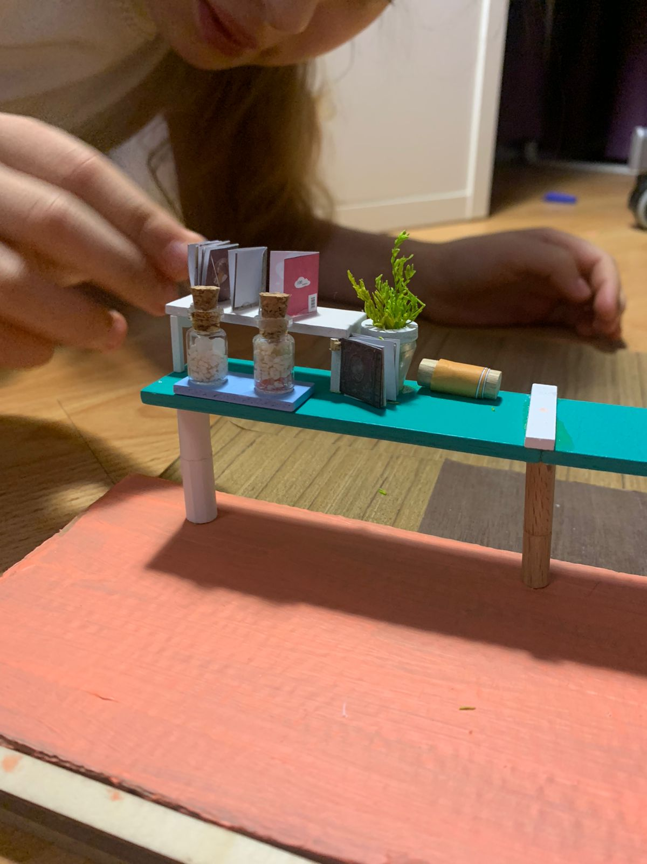
Процесс создания класса

Slide 7
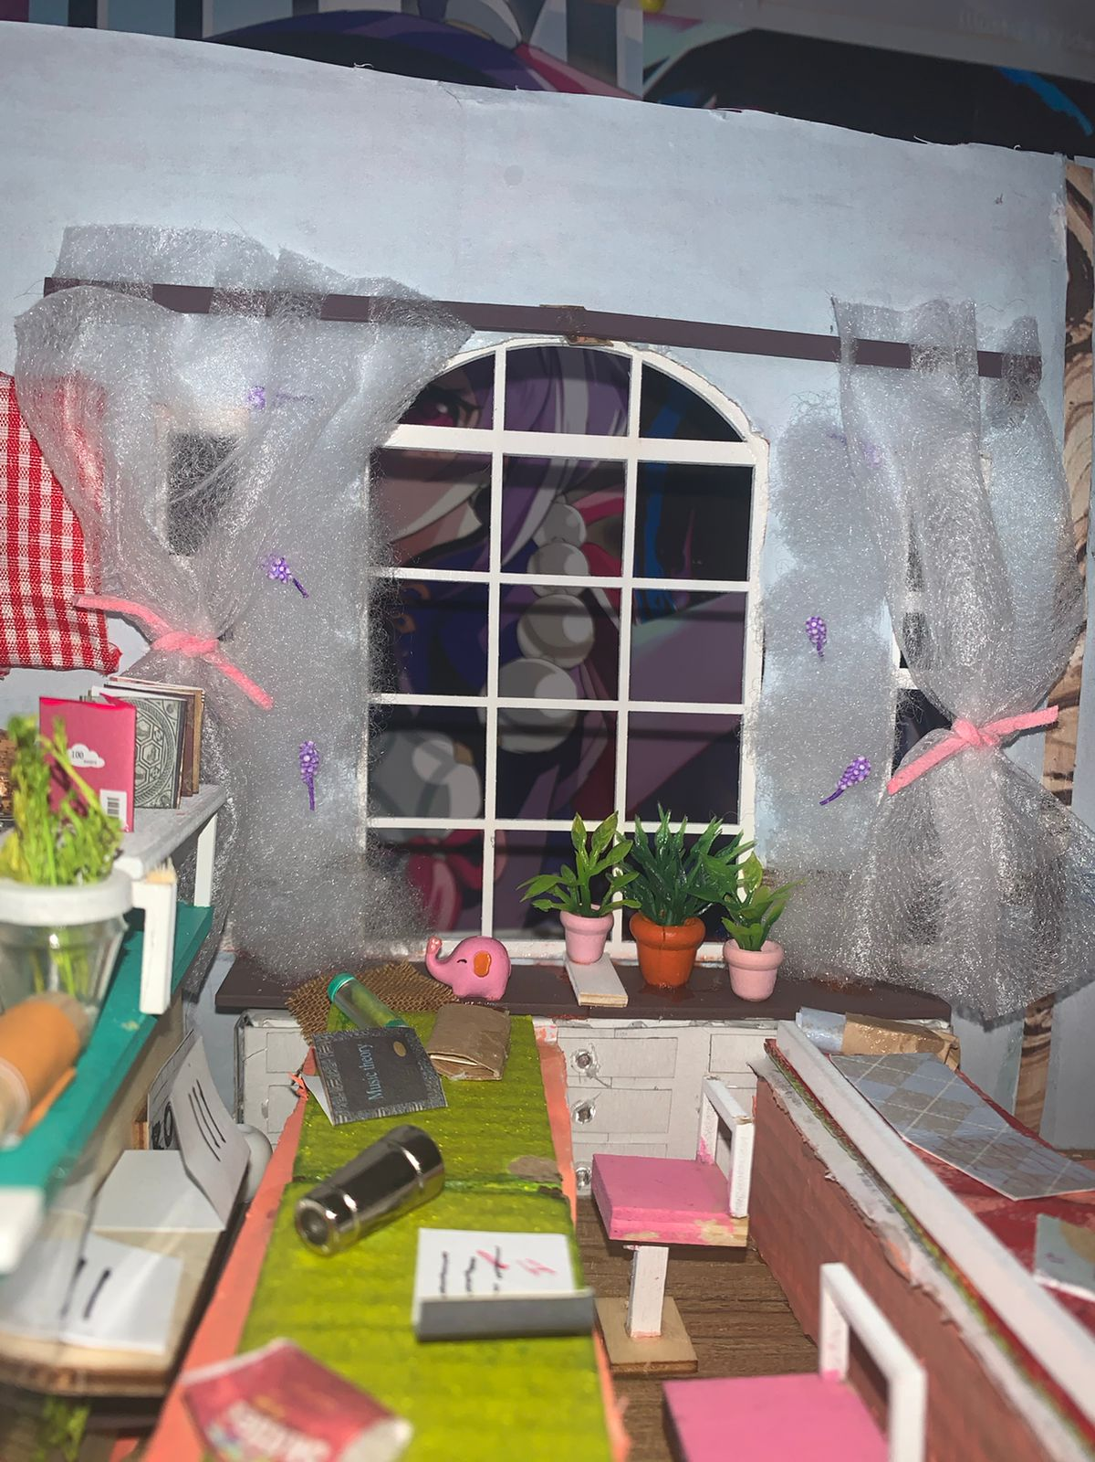
Процесс создания класса

Slide 8
Процесс создания класса

Slide 9
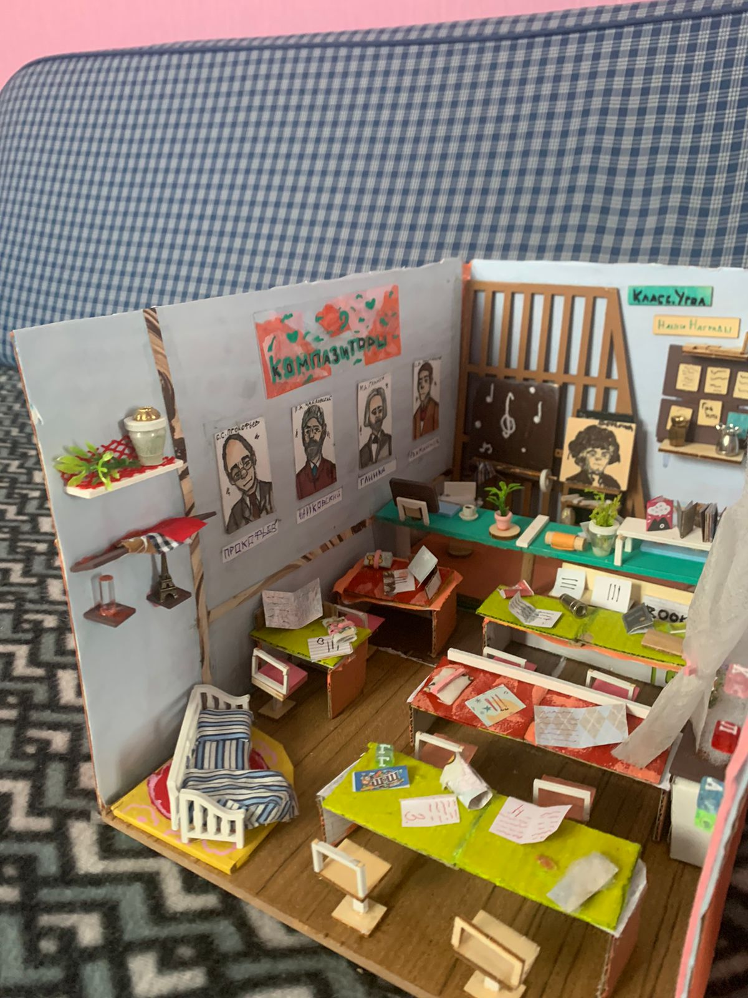
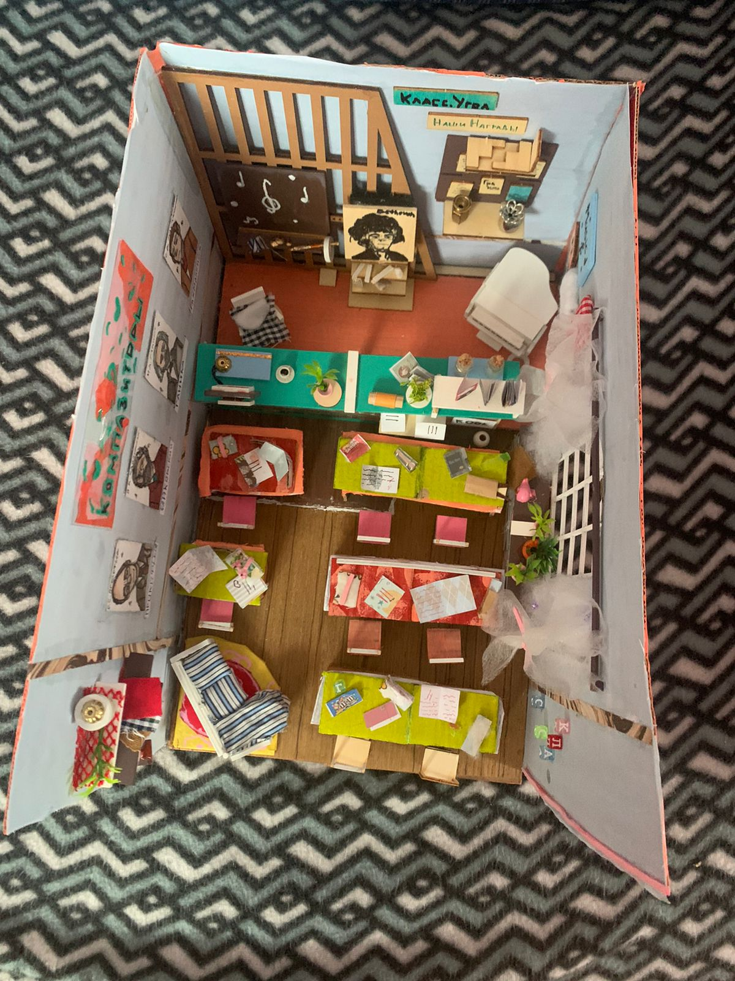
итог:

Slide 10
Спасибо за внимание!

